Slide 1
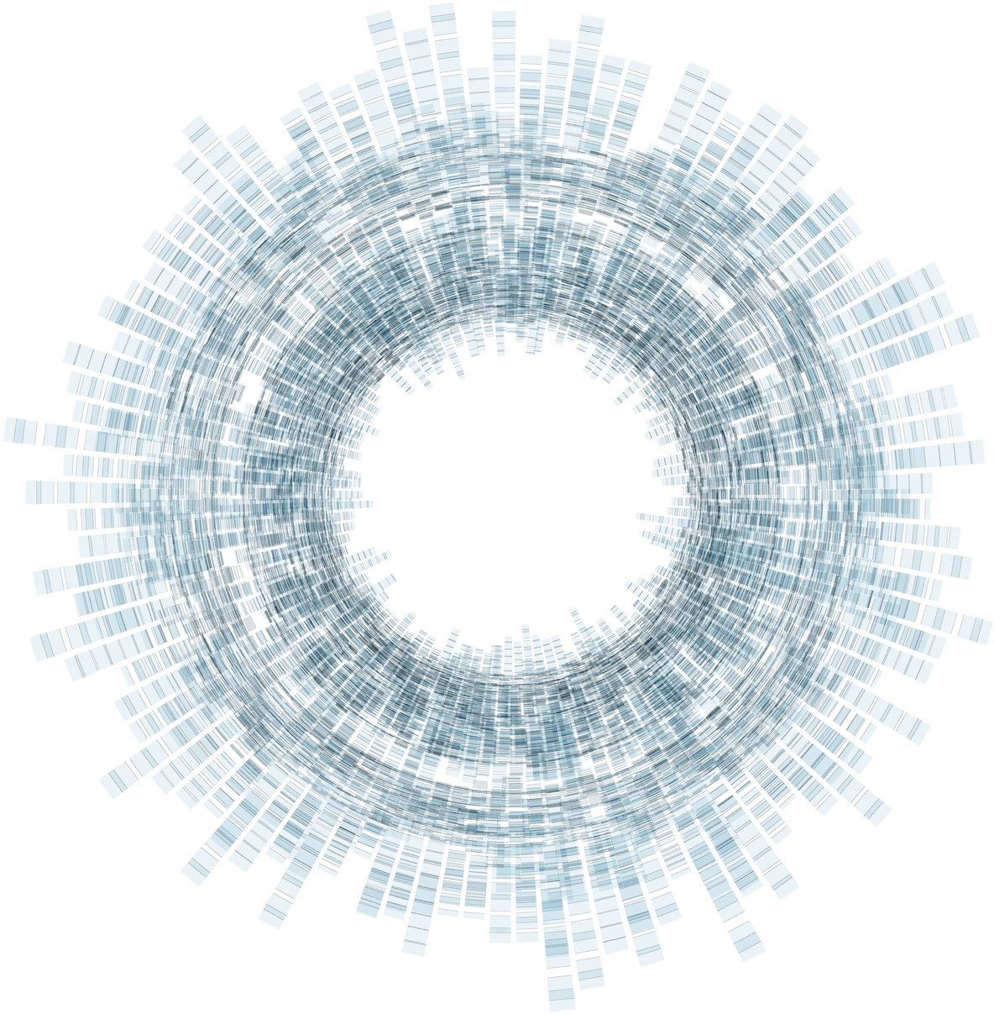


Hoe past het concept Generatieve AI in het AI Data Science Ecosysteem?
Generative AI
“Conversational
Agents
&
Prompt
Engineering”
Kennis-document
Verzorgt door Programma AI & Ethiek
hr.nl/ai

Slide 2
Artificial intelligence {AI}
“Kunstmatige Intelligentie”
Wat is dat eigenlijk?

Slide 5
"Kunstmatige intelligentie" {AI}
is een multidisciplinair vakgebied
gericht op onderzoek naar en het ontwikkelen van technologie dat menselijke
cognitieve, perceptuele en/of motorische (multimodaal) vermogens kan nabootsen en/of automatiseren.

Slide 6
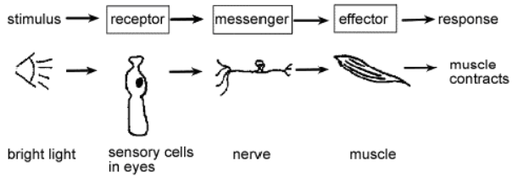
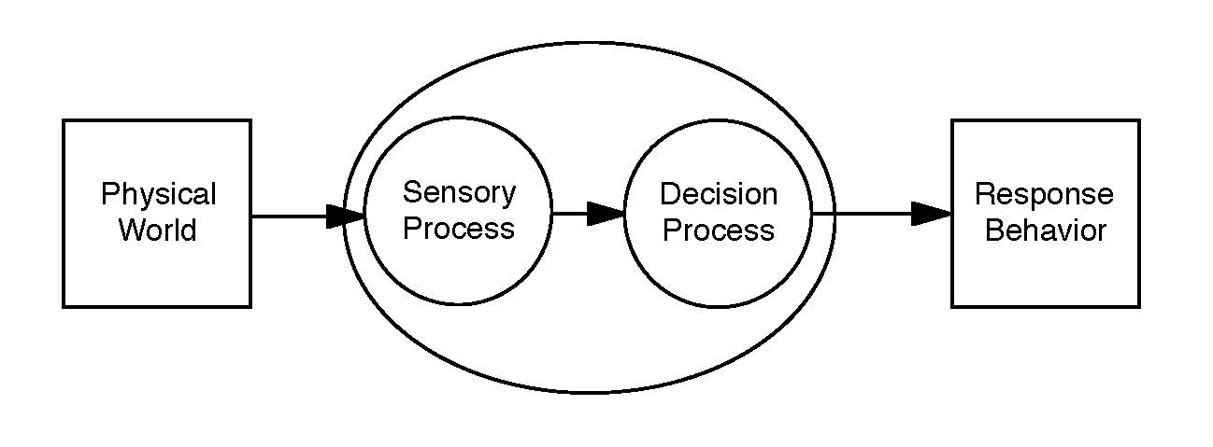
GEWAARWORDEN & PERCEPTIE
Perceptie
Subjectief
Alleen de Fysieke wereld en ons Gedrag kunnen objectief worden gemeten

Slide 7
De menselijke maat wordt niet alleen bepaald door
GEWAARWORDING & PERCEPTIE:
Mensen kunnen zelf signalen construeren & zelfstandig handelen

Slide 8
Cognitie refereert aan ons intellectuele & onderscheidende vermogen van informatie
die aangeleerd zijn
Onder zuivere intellectuele functies
worden verstaan:
oordeelsvermogen,
zelfbeleving + identiteit,
lichaamsbeleving,
logisch redeneren,
Taalbeheersing &
creatief denken.
BRON: Cognitie- en waarnemingspatroon (H7)
Kerstens, J. A. M. (2006). Basisverpleegkunde (3 ed)

Slide 9

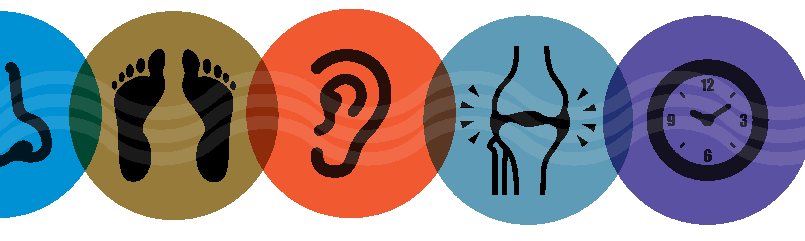
ZINTUIGELIJKE MODALITEITEN
Notes:
UITGANGSPUNT: ZINTUIGELIJKE GEWAARWORDING is niet beperkt tot: horen / zien / voelen / proeven / ruiken

Slide 10
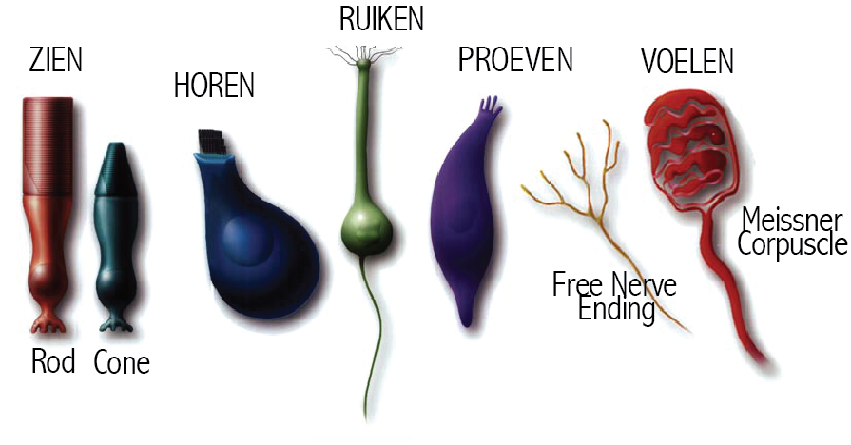
“Sensorische systemen (ZINTUIGEN) zijn meetsystemen”
We kennen 5 basale: “SENSORISCHE” MODALITEITEN
Notes:
Het menselijk lichaam kan de wereld om ons heen uitstekend waarnemen.
Voortdurend bereiken vele levendige indrukken via de zintuigen en het zenuwstelsel de hersenen om ons op de hoogte te houden van de stand van zaken buiten het lichaam.
Dat is van groot belang om ons te kunnen handhaven te midden van de, bij tijd en wijle, vijandige natuur met haar enorme diversiteit aan dieren en planten.
Je zou de zintuigen de verslaggevers van de buitenwereld kunnen noemen.
Met de vijf klassieke zintuigen zijn we in staat te voelen, te horen, te zien, te ruiken en te proeven.
Daarnaast zijn er ook zintuigen waarvan we ons nauwelijks bewust zijn, zoals de evenwichtsorganen.
Pas als daarmee iets mis is, realiseren we ons dat we ze hard nodig hebben.

Slide 11
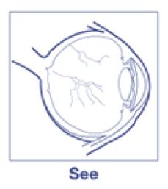
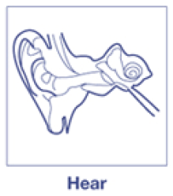
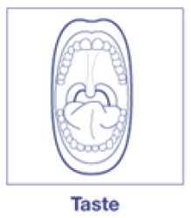
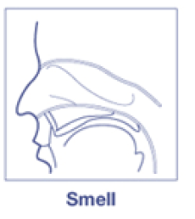
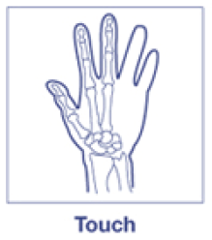
Er zijn meer dan 5 modaliteiten!
Photoreceptors: vision
Chemo-receptors: taste, smell, blood oxygen
Mechano-receptors: hearing, balance, skin pressure, limb position, internal organ sense
Thermo-receptors: skin, eye, and internal body temperature
Many pathways and brain areas involved – we will just focus on the “classic five” (vision, hearing, taste, smell, and touch).
Modaliteit van de zintuigelijke prikkel is
type gewaarwording:
Zicht
Gehoor
Tast
Smaak
Reuk
Positie
Warmte
Electriciteit
Soorten zintuigcellen:
Chemo -receptoren
Mechano -receptoren
Electro -receptoren
Thermo -receptoren
Foto -receptoren
Nocio -receptoren
Notes:
Het menselijk lichaam kan de wereld om ons heen uitstekend waarnemen. Voortdurend bereiken vele levendige indrukken via de zintuigen en het zenuwstelsel de hersenen om ons op de hoogte te houden van de stand van zaken buiten het lichaam. Dat is van groot belang om ons te kunnen handhaven te midden van de, bij tijd en wijle, vijandige natuur met haar enorme diversiteit aan dieren en planten. Je zou de zintuigen de verslaggevers van de buitenwereld kunnen noemen. Met de vijf klassieke zintuigen zijn we in staat te voelen, te horen, te zien, te ruiken en te proeven. Daarnaast zijn er ook zintuigen waarvan we ons nauwelijks bewust zijn, zoals de evenwichtsorganen. Pas als daarmee iets mis is, realiseren we ons dat we ze hard nodig hebben.

Slide 12

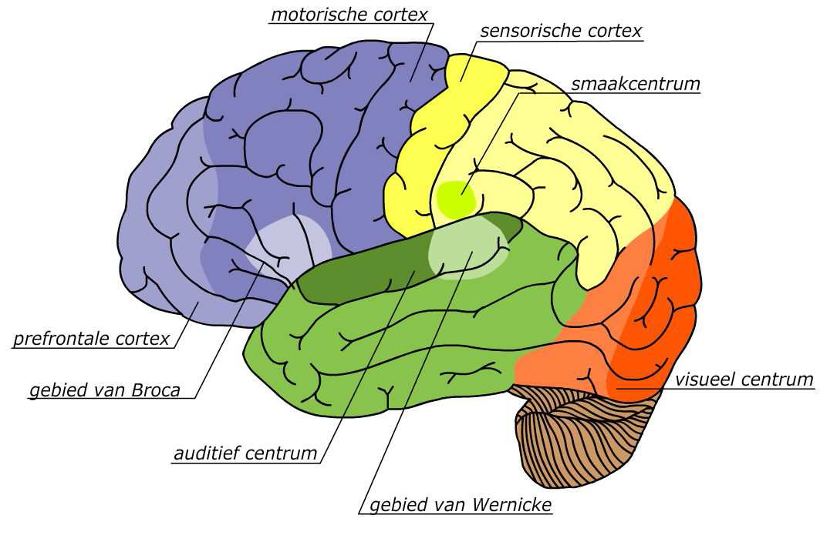
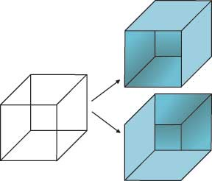
[1] Stimulus (Energie) | Externe prikkel
[2] Vindt gefilterd zijn weg naar het brein | Zintuigelijke waarneming
[3] Codering in het brein (corticale gebieden) | Opslag & Integratie
[4] Interpretatie, Beoordeling & besluitvorming | Perceptie & Cognition
direct meetbaar
niet direct meetbaar
Notes:
Sensorische systemen bemeten en interpreteren vele soorten fysisch-chemische processen in en buiten het lichaam.
Het woord sensor (zintuig) heeft tegenwoordig vaak de betekenis van ‘transductor’ (‘transducer’), iets wat energievorm A omzet in energievorm B.
Dat is echter slechts één aspect van sensorische systemen.
De receptorlagen, dat zijn de lagen van cellen die het contact tussen buitenwereld en zenuwstelsel onderhouden, dragen zorg voor dit aspect.
Dit sensordeel van de sensorische systemen wordt gevolgd door wat wel het voorkantsysteem (‘front-end’) wordt genoemd.
Zo’n voorkantsysteem lijkt elementaire bewerkingen uit te voeren, gaat vooraf aan en is dus gemeenschappelijk voor een groot aantal, vaak parallel werkende, gespecialiseerde cortexgebiedjes.
De cortex of hersenschors, is heel belangrijk gebleken voor de waarneming van de buitenwereldomstandigheden waarover de voorkant, het sensorische systeem, informatie vergaart.
Het voorkantsysteem bepaalt natuurlijk al mede wat waarneembaar is en wat niet.
Het zin geven (‘waarnemen’) is daar al begonnen en het is niet goed mogelijk een principiële scheiding tussen dit voorkantsysteem en de rest van een perceptiesysteem aan te geven.
Het concept ‘front-end’ (voorkant) heeft dus alleen heuristische en/of anatomische waarde.

Slide 13
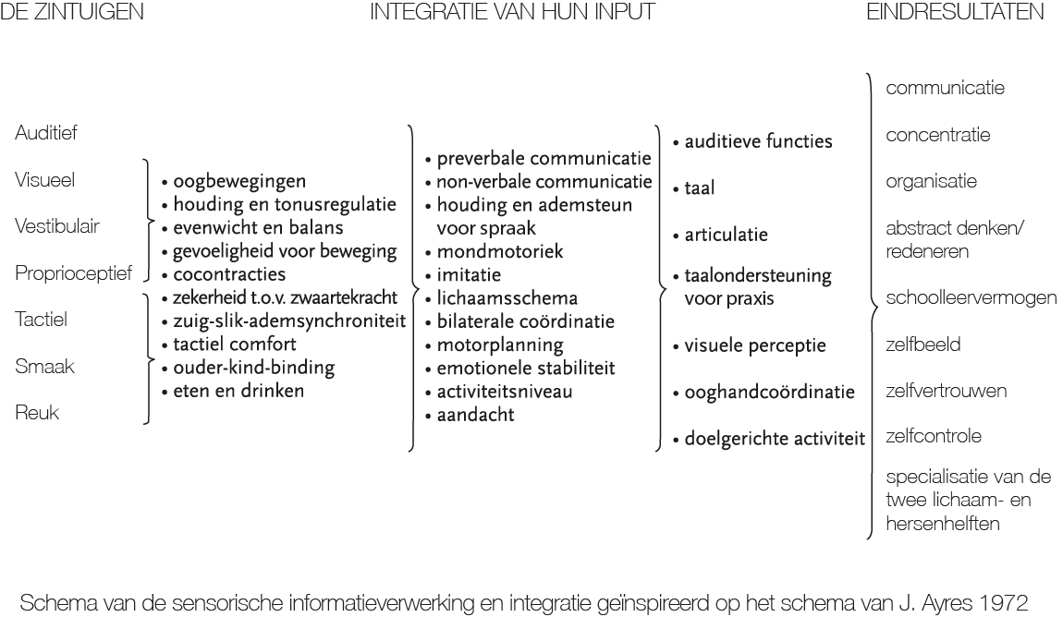
Zintuigelijke informatieverwerking & gedrag
Notes:
De relatie tussen zintuigelijke waarneming en gedrag is zeer complex.
Wat van belang is om te begrijpen dat integratie (het samen komen) van zintuigelijke informatieve van verschillende modaliteiten noodzakelijk is om zinvol en effectief te kunnen interacteren met onze omgeving.
Hiervoor zijn zowel interne als externe prikkels van belang.

Slide 14
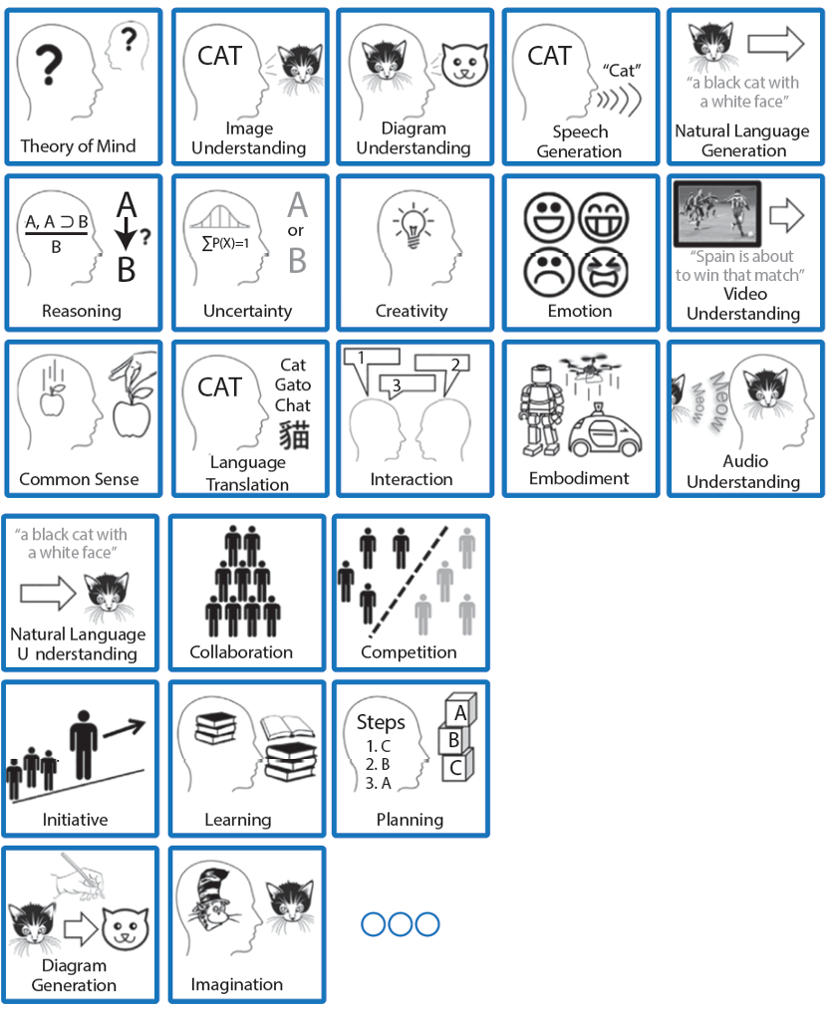

https://doi.org/10.1609/aimag.v37i1.2643
 | Menselijk Vermogen | Toepassing
Cognitie | Verwerken, Begrijpen en Onthouden van informatie via het Brein. | Spraak, Natuurlijke Taalverwerking, Logisch Redeneren, Problemen Oplossen, Theory of Mind [ToM].
Perceptie (invoer) | Verzamelen van Ongestructureerde Informatie via Sensoren: Ogen, Oren, Neus, Huid, Tong | Beeldherkenning, Spraakherkenning, Object Lokalisatie.
Motorische vermogens (uitvoer) | Uitvoeren van fysieke acties via Effectoren: Armen, Handen, Benen, Voeten, Mond, Lippen | Zelfrijdende auto's, Drones, Humanoïde Robots, Tekst-naar-spraak synthese
https://robfvdw.medium.com/the-world-wide-web-ai-safari-b2e4f7f90647

Slide 15
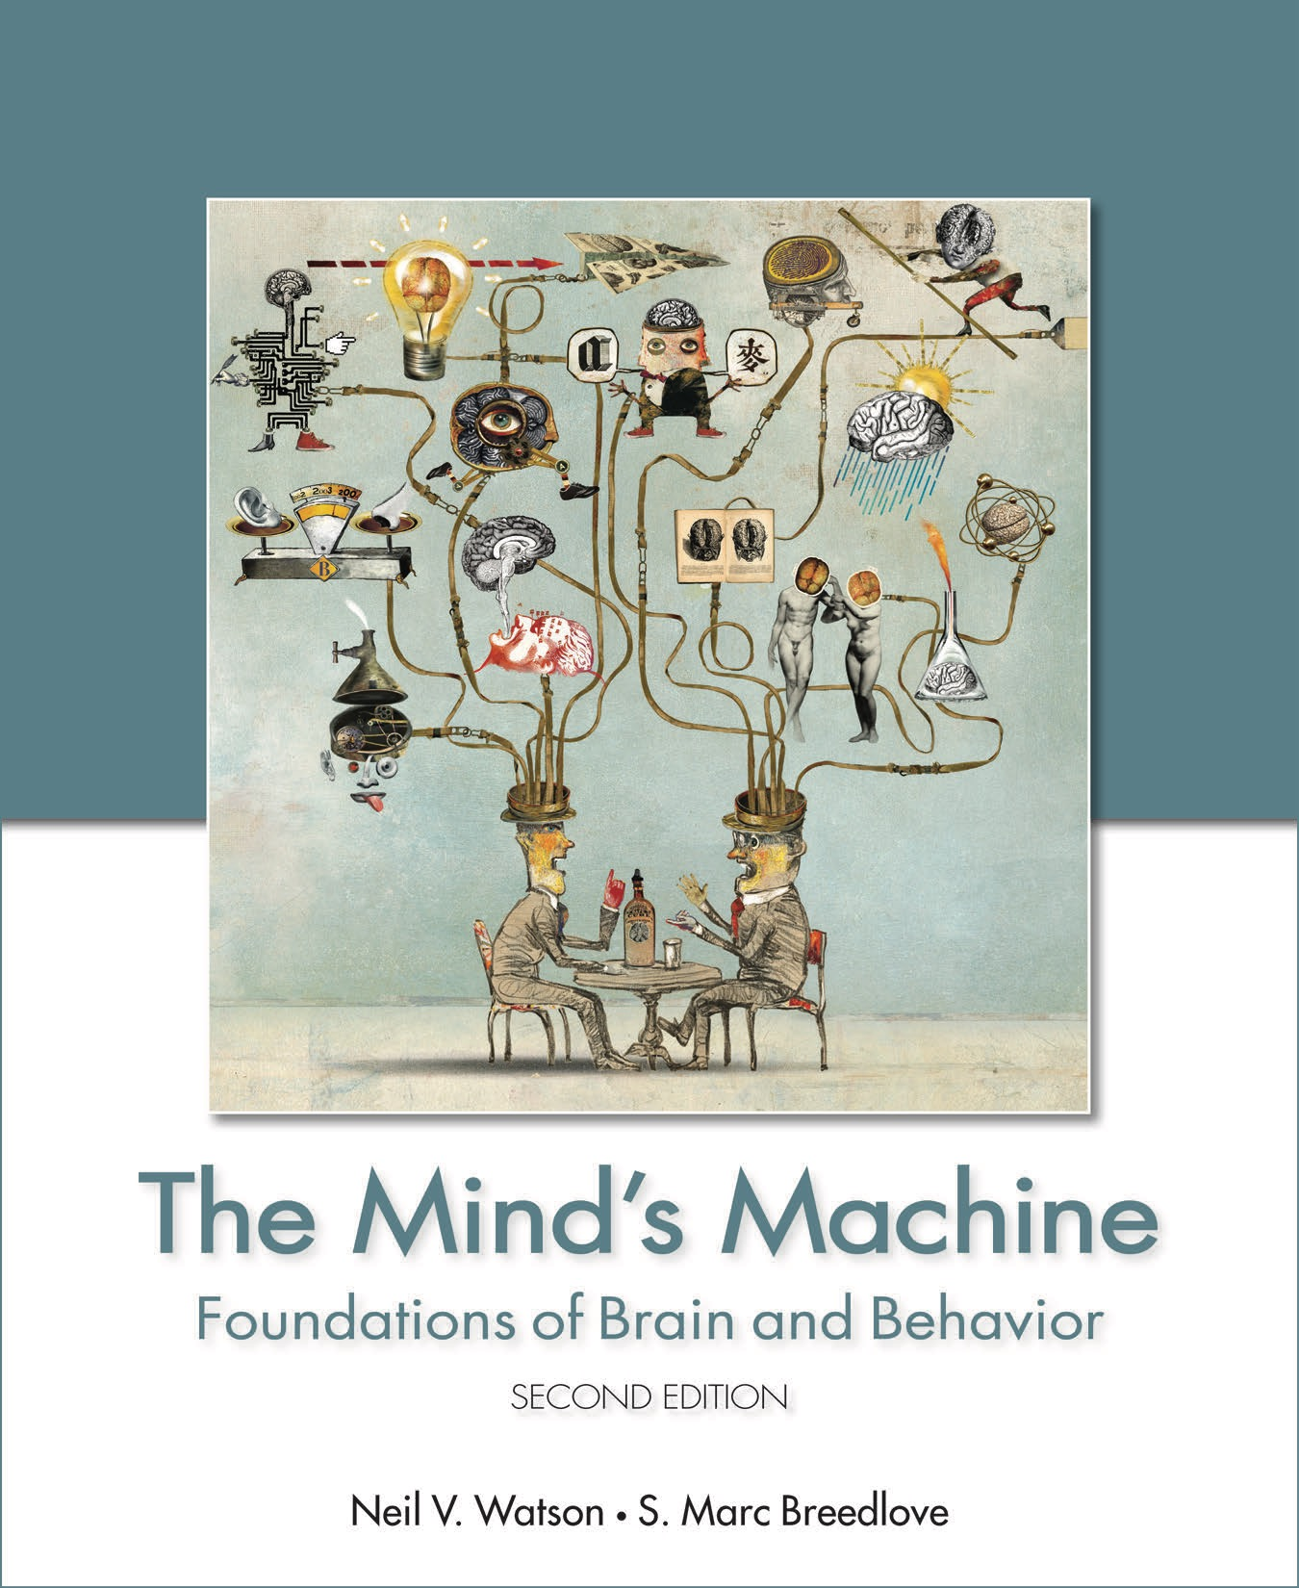
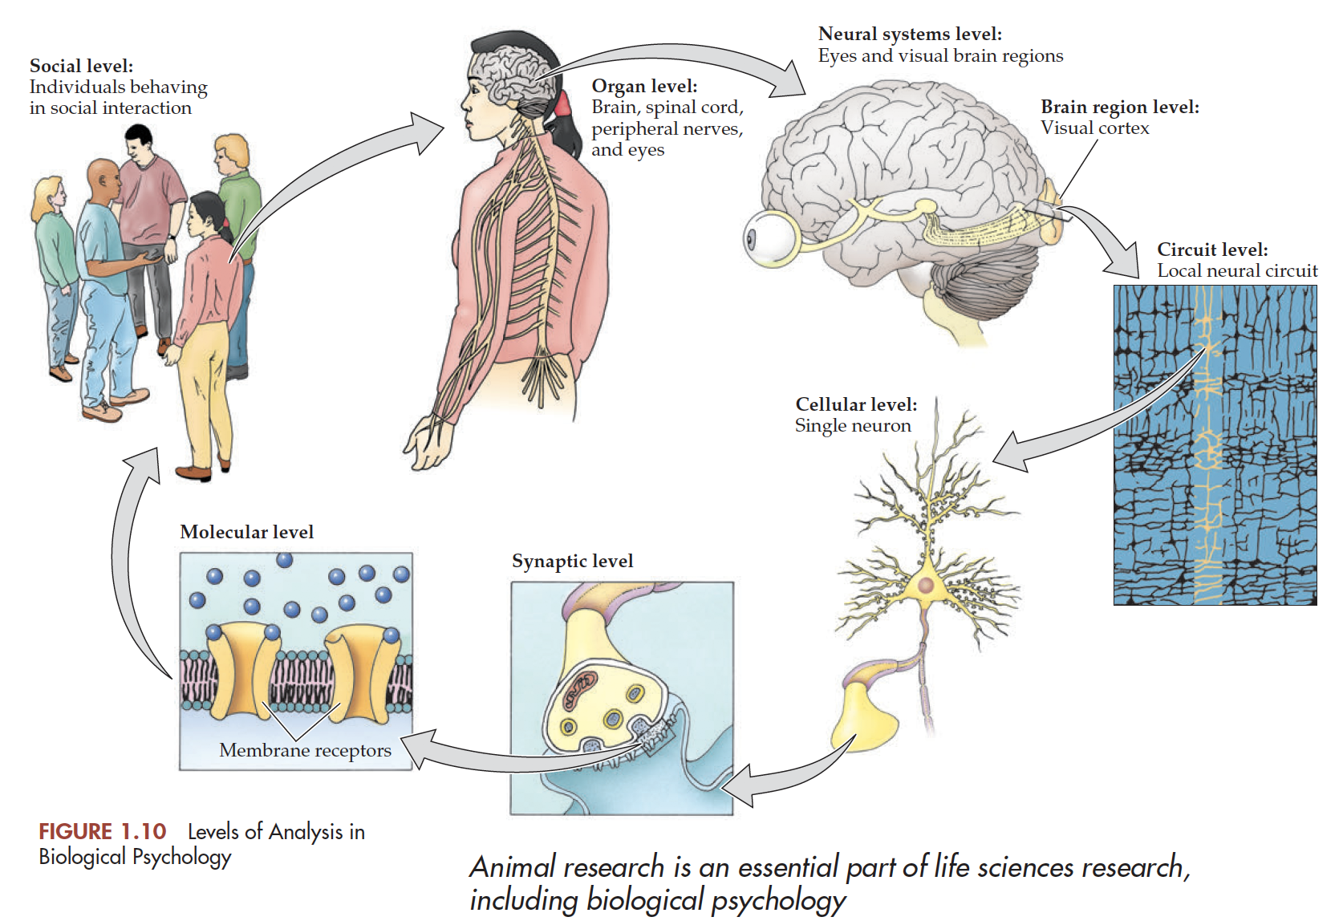
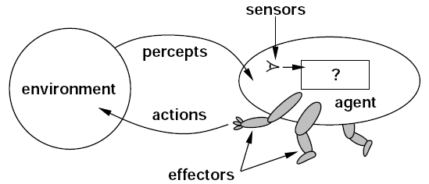
AI-model versus Agent
Agent == taak specifiek + doelgericht
Een versimpelde versie van de echte wereld {invoer-uitvoer model} dat de directe omgeving kan waarnemen via sensoren (input) en deze omgeving kan beïnvloeden via effectoren (output), gecombineerd met zelflerend vermogen via feedback.
AI (input-output) Model + agent
Realiteit
input
output
https://pdfs.semanticscholar.org/0629/51ac18d311efbfb4a019b1b5c513f1208de5.pdf

Slide 16
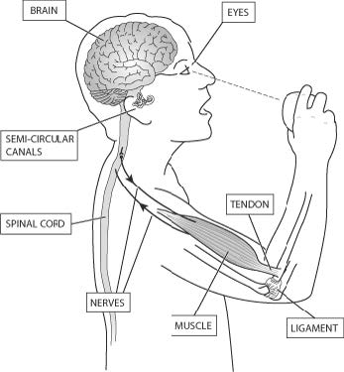

Slide 17
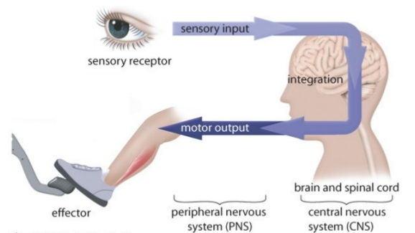

Slide 18

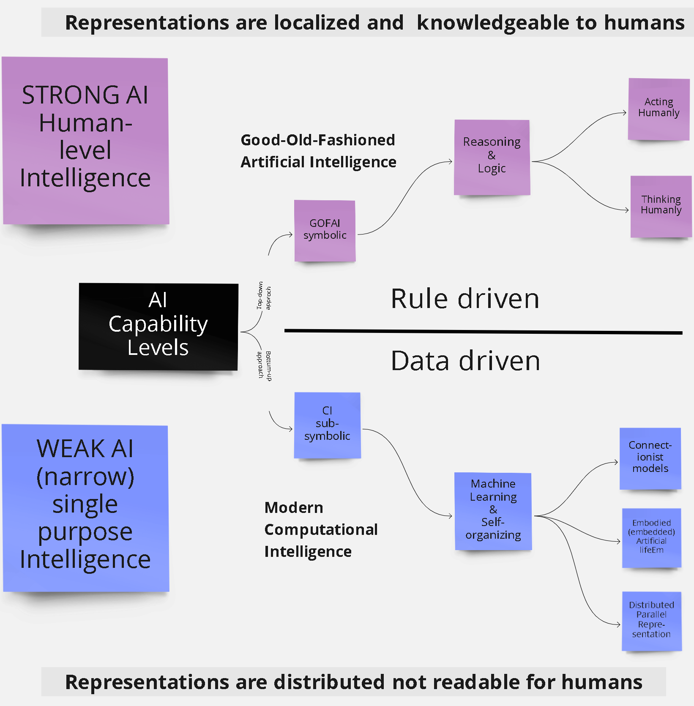
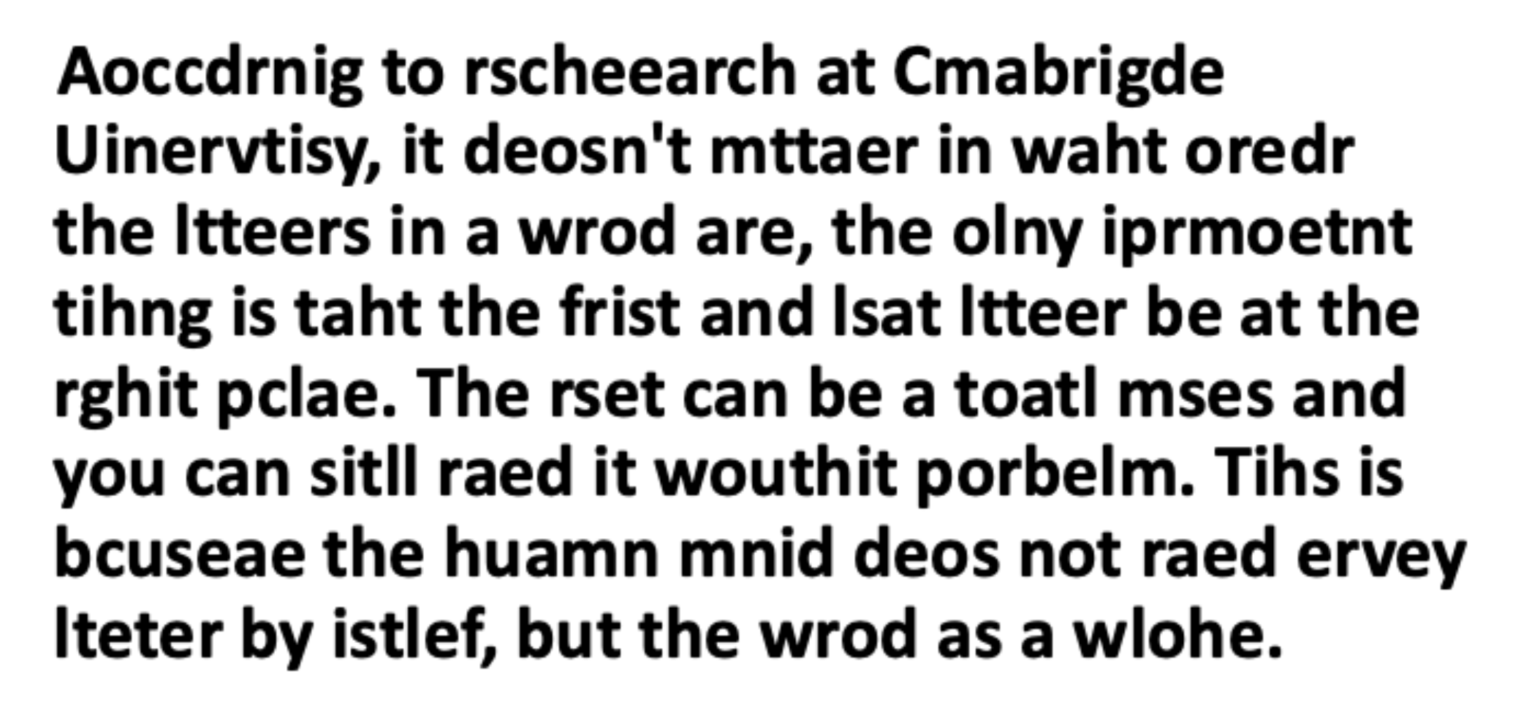
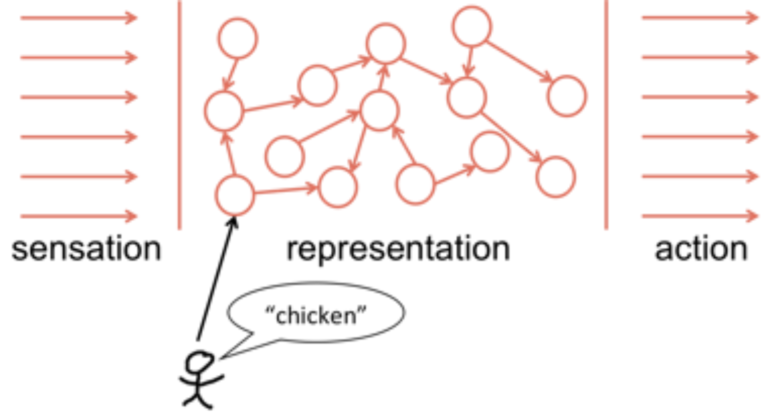
AI-taxonomie is complex
https://www.researchgate.net/publication/359424818_Designing_Neural_Networks_Through_Sensory_Ecology_Biology_to_the_rescue_of_AI_Produced_by_Living-Lab_AiRA_Hub_voor_Data_Responsible_AI_Hogeschool_Rotterdam_Lunch-Lezing_Creating-010_FEB_2022

Slide 19
Defenities / Omschrijvingen
“Generatieve AI”

Slide 20
Generatieve AI according to Google
Machine learning (ML) model that can take what it has learned
from multimodal-examples it has been provided
to create new content,
such as text, images, music, and code.
These models learn through observation and pattern matching,
also known as training.
Generative AI models are neither information databases nor deterministic information retrieval systems,
because they are prediction engines.
https://ai.google/static/documents/google-about-generative-ai.pdf

Slide 21
Generatieve AI according to TechTarget
Generative AI is a type of artificial intelligence technology that can produce various types of content, including text, imagery, audio and synthetic data. The recent buzz around generative AI has been driven by the simplicity of new user interfaces for creating high-quality text, graphics and videos in a matter of seconds.
The technology, it should be noted, is not brand-new. Generative AI was introduced in the 1960s in chatbots.
But it was not until 2014, with the introduction of generative adversarial networks, or GANs --a type of machine learning algorithm-- that generative AI could create convincingly authentic images, videos and audio of real people.
https://cdn.ttgtmedia.com/rms/editorial/GenAI_Pillar_PDFdownload.pdf

Slide 27
Artificial intelligence {AI}
“Taxonomie van het AI-landschap is complex”

Slide 28

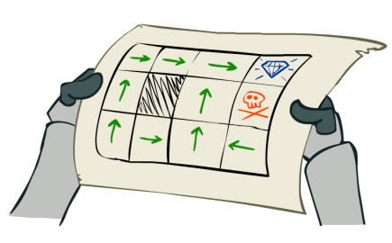
AI-taxonomie is complex
Crothers, E., Japkowicz, N., & Viktor, H. (2022). Machine Generated Text: A Comprehensive Survey of Threat Models and Detection Methods. arXiv preprint https://doi.org/10.48550/arXiv.2210.07321

Slide 29
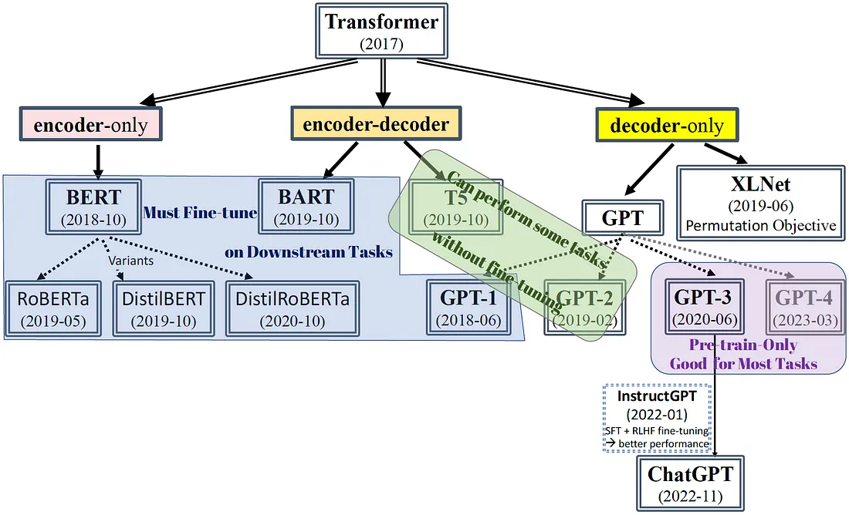
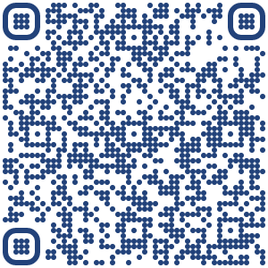
AI-taxonomie is complex
https://medium.com/@yulemoon/an-in-depth-look-at-the-transformer-based-models-22e5f5d17b6b

Slide 30
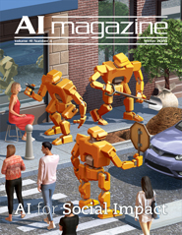

{AI=ML=DL}
https://doi.org/10.1609/aimag.v37i1.2643
AI enabled through {DL} must be understood as any form of
Machine Learning {ML} technology
mimicking & automatising tasks
which otherwise require
human perception,
cognition and/or
motor skills
https://robfvdw.medium.com/the-world-wide-web-ai-safari-b2e4f7f90647

Slide 31
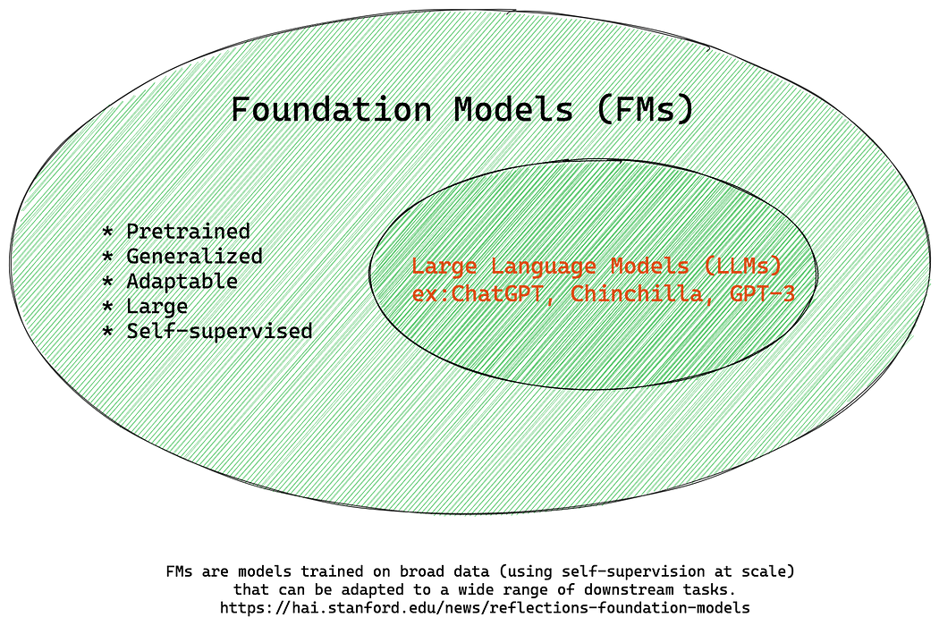
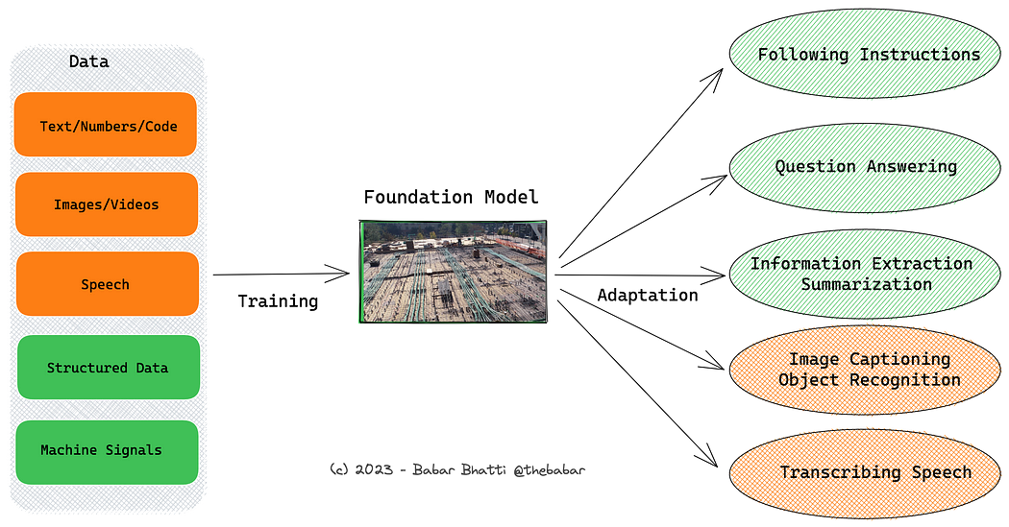
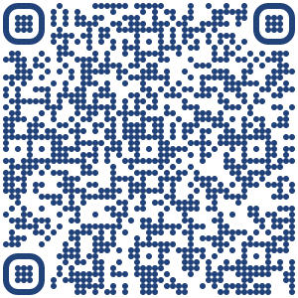
{Foundation Models}
https://thebabar.medium.com/essential-guide-to-foundation-models-and-large-language-models-27dab58f7404

Slide 32

natural language processing [nlp]
“natuurlijke
taalverwerking”

Slide 33
---Natural Language Processing {NLP}---
Natuurlijke taalverwerking
begrijpen (NLU) + genereren (NLG)
NLP richt zich op het ontwerpen van conversationele agenten
die vloeiende, coherent en betekenisvolle taal produceren voor menselijke consumptie.

Slide 34
ChatGPT is een Conversationele
tekst-in/tekst-uit AI-agent
BLACK-BOX
Sánchez-Díaz, X., Ayala-Bastidas, G., Fonseca-Ortiz, P., & Garrido, L. (2018). A knowledge-based methodology for building a conversational chatbot as an intelligent tutor. https://doi.org/10.1007/978-3-030-04497-8_14

Slide 35
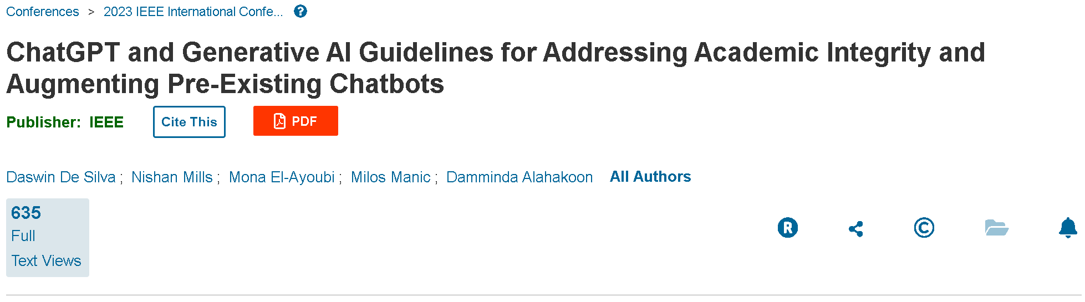
Conversational Agents

Slide 36
Transformeren
In de context van natuurlijke taalverwerking verwijst "transformeren" naar het proces waarbij de inputreeks van “tokens” wordt omgezet in een reeks gecontextualiseerde representaties.

Slide 37
Natuurlijke taal vormt een tekst-in/tekst-uit
“Sequentie naar Sequentie” [Seq2Seq]
Transformeer Probleem
INPUT
OUTPUT
Machine Translation
“De kat is zwart”
The Cat is black
Named Entity Recognition
"Trebor werkt bij IBM"
[<PERSOON>, <X>, <X>, <ORG>]
POS
Tagging
"Trebor werkt bij IBM"
[Zelfstn., Werkwoord, Voorzetsel, Zelfstn.]
Speech Recognition
"Ik ben menselijk"
Answering
chatbot
Wat is het weer in Rotterdam?”
25 graden en Zonning
DNA
Analysis
"cacgcaaacccttttcaggcttcggtcgtcct caagctgtccgatgcgcagactactttgtcg..
{promotor.(0,67), exon:(74,103))
Tekst-in woordvolgorde
Tekst-uit woordvolgorde

Slide 38
Categorisering NLG Taken
openeinde spectrum
Broncode
synthese
Machinaal vertalen
Samenvatten
Taak-gedreven dialogen
“Kletskoek” dialogen
Verhalen vertellen
Uitkomst vertoont weinig variatie
Uitkomst is onzeker
vertoont zeer veel variatie
PROMPT is COMPLEX
PROMPT is SIMPEL
Notes:
Open generatie: de outputverdeling heeft nog een grote vrijheid
Niet open generatie: de input bepaalt grotendeels de output
generatie.
Opmerking: Een manier om dit categoriseren te formaliseren is door entropie.
Deze twee klassen van NLG taken vereisen verschillende decodering en/of training
benaderingen!

Slide 39
ChatGPT: Use Cases

Slide 40
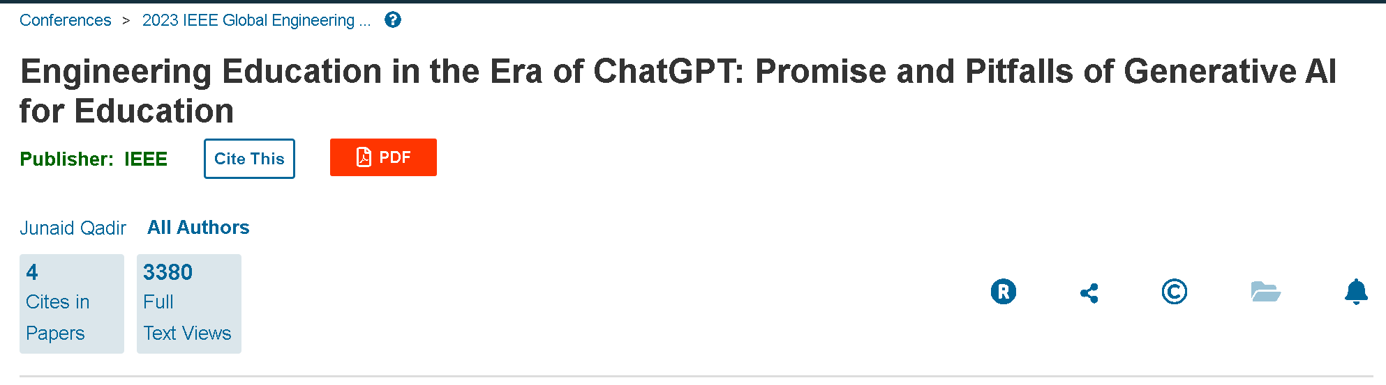
ChatGPT: Use Cases

Slide 41
natural language processing [nlp]
Hoe transformeert ChatGPT
van “vraag” naar “antwoord”?

Slide 42
STAP 01:
WOORDTOKENISATIE
Woordtokenisatie is het proces waarbij een stuk tekst
wordt opgesplitst in afzonderlijke woorden of tokens.
Het is een noodzakelijke stap in natuurlijke taalverwerking, omdat veel algoritmen en modellen op woord-voor-woord-basis werken, in plaats van op hele zinnen of alinea's.

Slide 43

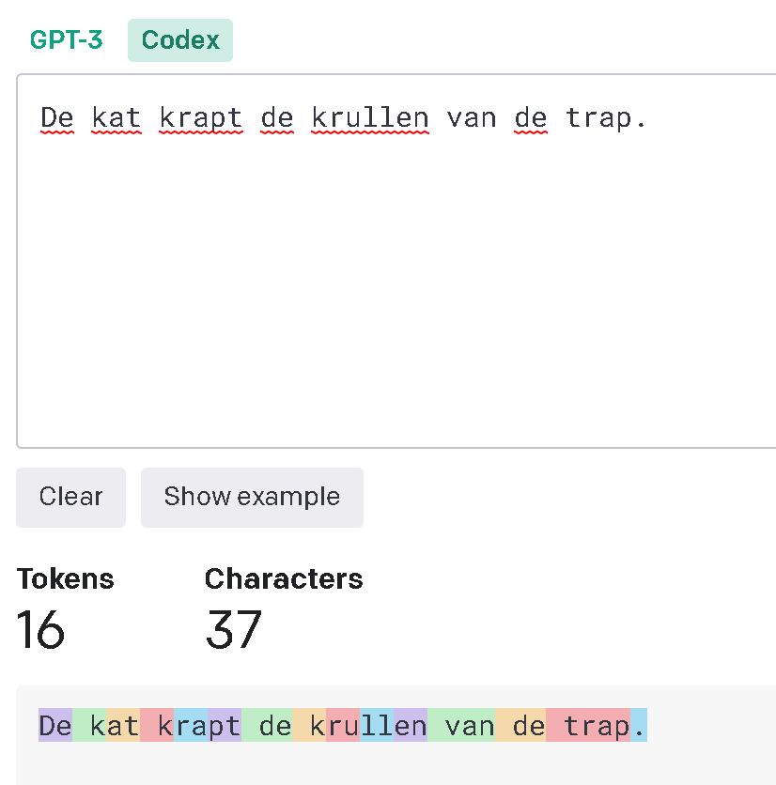

Tokenzer
[5005, 479, 265, 479, 430, 457, 390, 479, 622, 297, 268, 5719, 390, 12840, 13, 198]
https://platform.openai.com/tokenizer
https://github.com/HR-ChatGPT/ChatGPT-UITGELEGD#v1g

Slide 44
STAP 02:
Woord Emmbedding
Word embedding is een NLP-techniek die woorden omzet in een reeks getallen ---vector embeddings--- die betekenis van woorden en de hun onderlinge relaties vastlegt. Het vormt zo een gecontextualiseerde representatie van natuurlijk taal.
De waarden van deze getallen worden bepaald door training op basis een groot corpus aan vrije tekst, zodanig dat woorden die qua betekenis ---semantisch–-- een vergelijkbaar vergelijkbare getallenreeksen krijgen toegewezen.

Slide 45
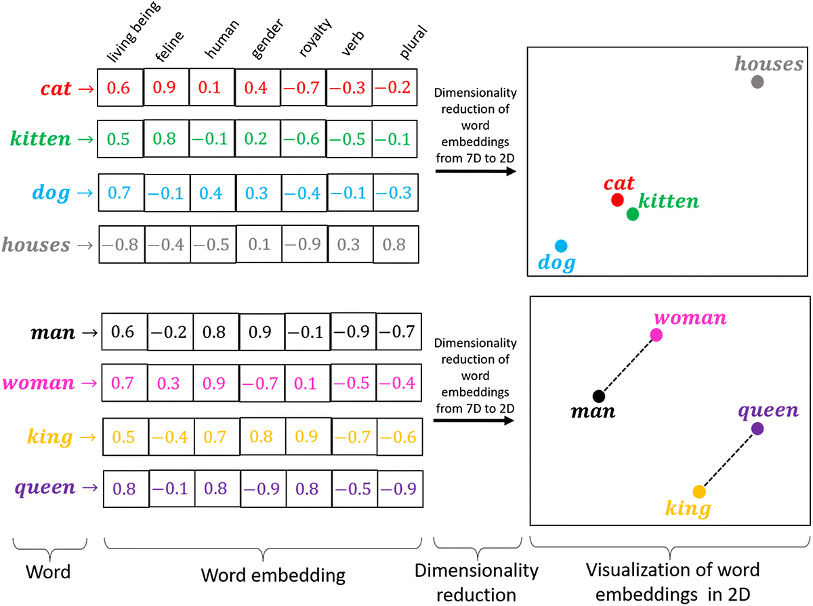

Woord embedding
https://medium.com/@hari4om/word-embedding-d816f643140

Slide 46
Stap 03:
AutoRegressie [AR]
Autoregressie is het proces waarbij
één token per keer wordt gegenereerd,
waarbij elke token geconditioneerd is
op de eerder gegenereerde tokens
op basis van hun embedding

Slide 47
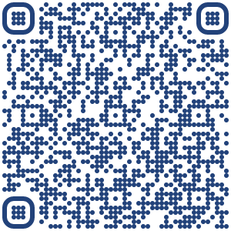
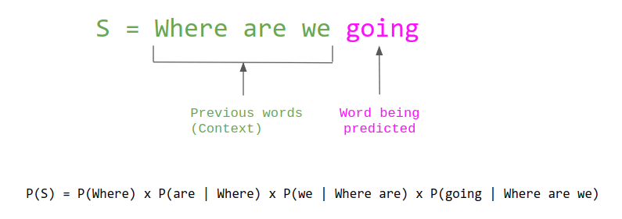
AutoRegression [AR]
Autoregressie is het proces waarbij
één token per keer wordt gegenereerd,
waarbij elke token geconditioneerd is
op de eerder gegenereerde tokens
https://medium.com/@aousabdo/what-are-ai-language-models-and-how-are-they-being-used-f1bf06f8ae80

Slide 48

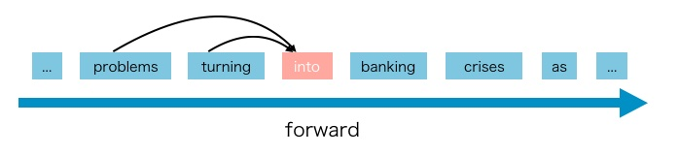
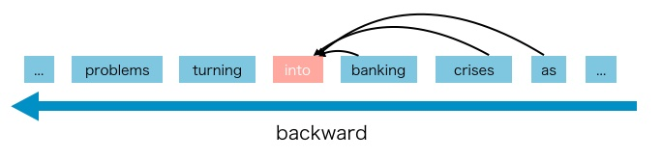
AutoRegression [AR]
PROS:
AR language models are good at generative NLP tasks. Since AR models utilize causal attention to predict the next token, they are naturally applicable for generating content. The other advantage of AR models is that generating data for them is relatively easy, since you can simply have the training objective be to predict the next token in a given corpus.
CONS:
AR language models have some disadvantages, it only can use forward context or backward context, which means it can’t use bidirectional context at the same time.
https://aman.ai/primers/ai/autoregressive-vs-autoencoder-models/

Slide 49
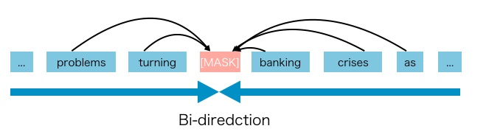
Autoencoder/Encoder [EA]
Given the input token sequence, a certain portion of tokens are replaced by a special symbol [MASK], and the model is trained to recover the original tokens from the corrupted version.
The AE language model aims to reconstruct the original data from corrupted input.

Slide 50
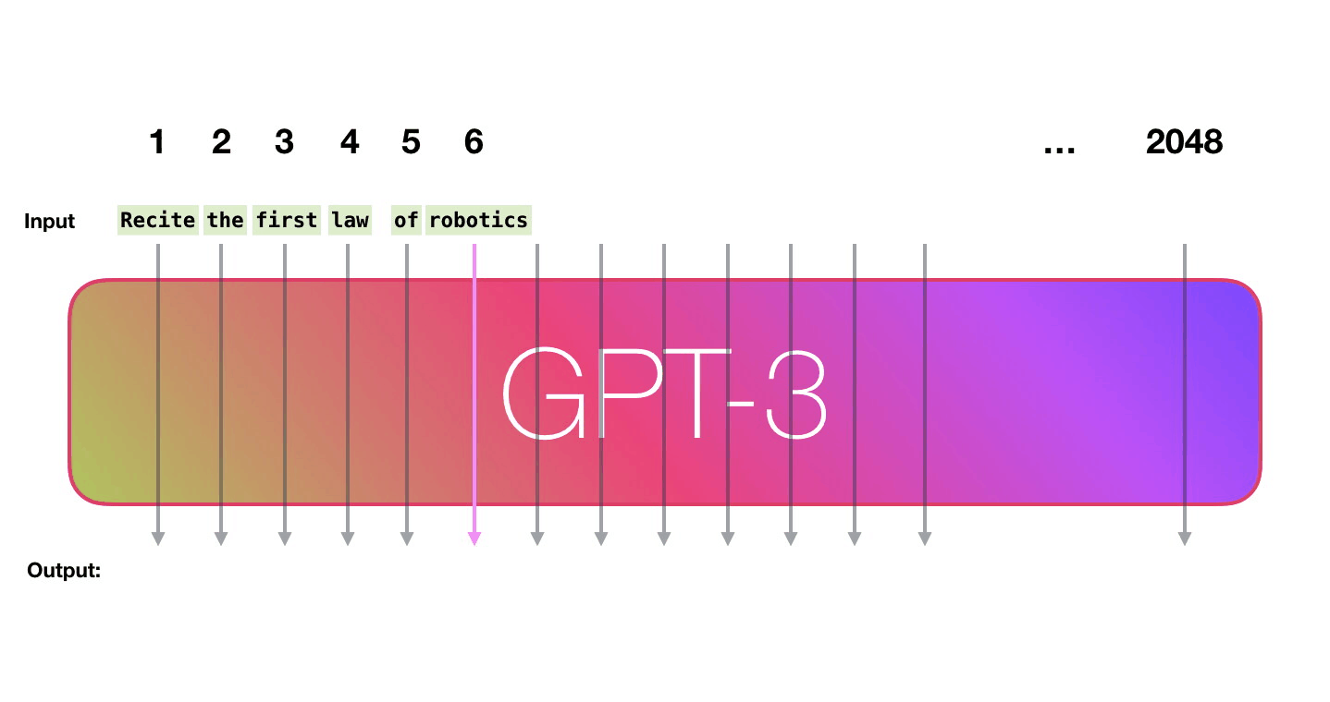


AutoRegressie [AR]
https://medium.com/@aousabdo/what-are-ai-language-models-and-how-are-they-being-used-f1bf06f8ae80
https://jalammar.github.io/how-gpt3-works-visualizations-animations/
https://lena-voita.github.io/nlp_course/language_modeling.html

Slide 51
“Prompt Recepten” Schrijven Uitgelegd

Slide 52
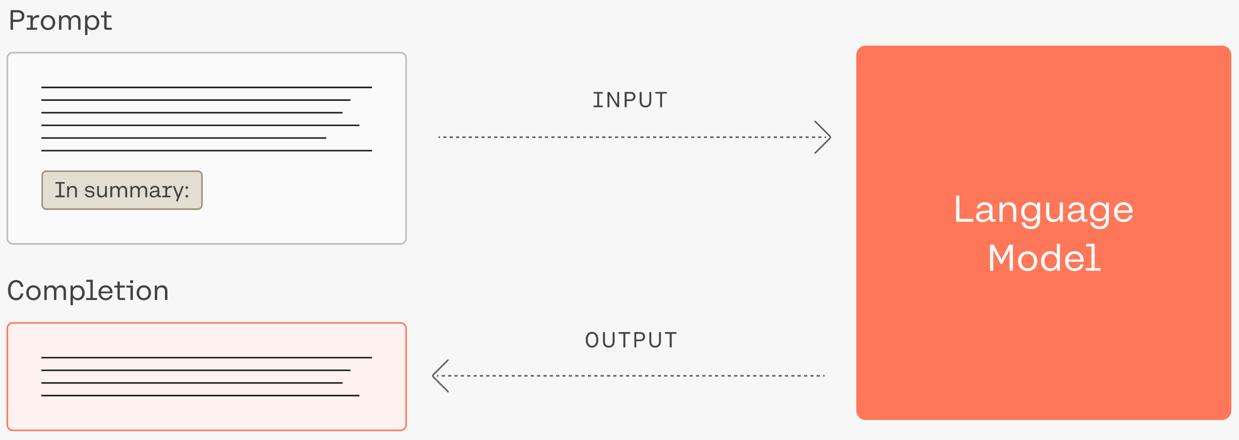

Conversationele AI-agenten worden aangestuurd via “prompts”
https://docs.cohere.com/docs/introduction-to-large-language-models

Slide 53
PROMPT
Een prompt is een natuurlijke taal instructie gericht aan een conversationele AI-agent met als doel om de werking ervan te verbeteren of te verfijnen.

Slide 54
PROMPT-ENGINEERING
Het creatieve proces van het schrijven van een effectief prompt-recept wordt in het Engels
"prompt engineering" genoemd.
Het schrijven van prompt-recepten
---pseudo-Code---
is een talige manier van het programmeren van "bevroren" voorgetraind taalmodellen.

Slide 55
Taakgerichtheid van prompts
Code genereren
Tekst samenvatten
Tekstclassificatie
Rollenspel
Vraag beantwoorden
Redeneren
Hoge
taakgerichheid
Lage
taakgerichtheid

Slide 56
Wat is het belang van Prompt Recepten Schrijven?
Sturen van de mate van taakgerichtheid door
reduceren van variatie in het antwoord zodat de kans groter wordt dat de uitkomst correct is.

Slide 57
Prompt Recept Structuur
Een prompt is opgebouwd uit de volgende elementen:
Instructie(s)
Context
Invoergegevens
Uitvoer-indicator
Classificeer de onderstaande tekst als neuraal, negatief of positief
Text: Ik vond het eten wel zozo.
Sentiment:

Slide 58
Prompt recept ontwerp overwegingen
Agent’ dialoogsturing aanwijzingen / hints
Constructive Reasoning (Graesser, 2016; Nguyen & Santagata, 2020)
Transactivity (Chi & Wylie, 2014; Fiacco & Rose´, 2018; Resnick et al., 2010;
Teasley, 1997)
Social Expressions (Sebo, Stoll, Scassellati, & Jung, 2020)
Rollenspel & Identiteit
Inzicht Iteraties
Theories & Cultural Probes
User testing
Role design considerations of conversational agents to facilitate discussion and systems thinking
https://doi.org/10.1016/j.compedu.2022.104661 Received 25 April 2022

Slide 59
Prompt recept ontwerptechnieken gebaseerd op fine-tuning van het onderliggende taal-model
Few-shot prompts (In Context Leren)
Chain-of-thought (CoT) reasoning
Self-Consistency Sampling
Knowledge Generation Prompting
ReAct

Slide 60

PROMPT Receptuur Methoden
Prompt Engineering Repositories
Prompt Engineering Guide
Cohere AI
Awesome Prompts
ChatGPT Universe
OpenAI CookBook
IBM Research
Soft Prompt Tuning
Flow GPT
List of 50+ clever GPT-3 prompts
The ChatGPT Cheat Sheet
Prompts for teachers
Uses for ChatGPT for students
Allabtai
Arvin: ChatGPT Prompt Generator
OpenAI CookBook LangChain Prompt-Engineering-Guide Prompt Engineering. Lil’Log PromptPerfect Semantic Kernel prompt-in-context-learning/PaperList/ChainofThoughtList
https://github.com/HR-ChatGPT/ChatGPT-UITGELEGD#15-prompt-pattern-engineering-voorbeelden

Slide 62
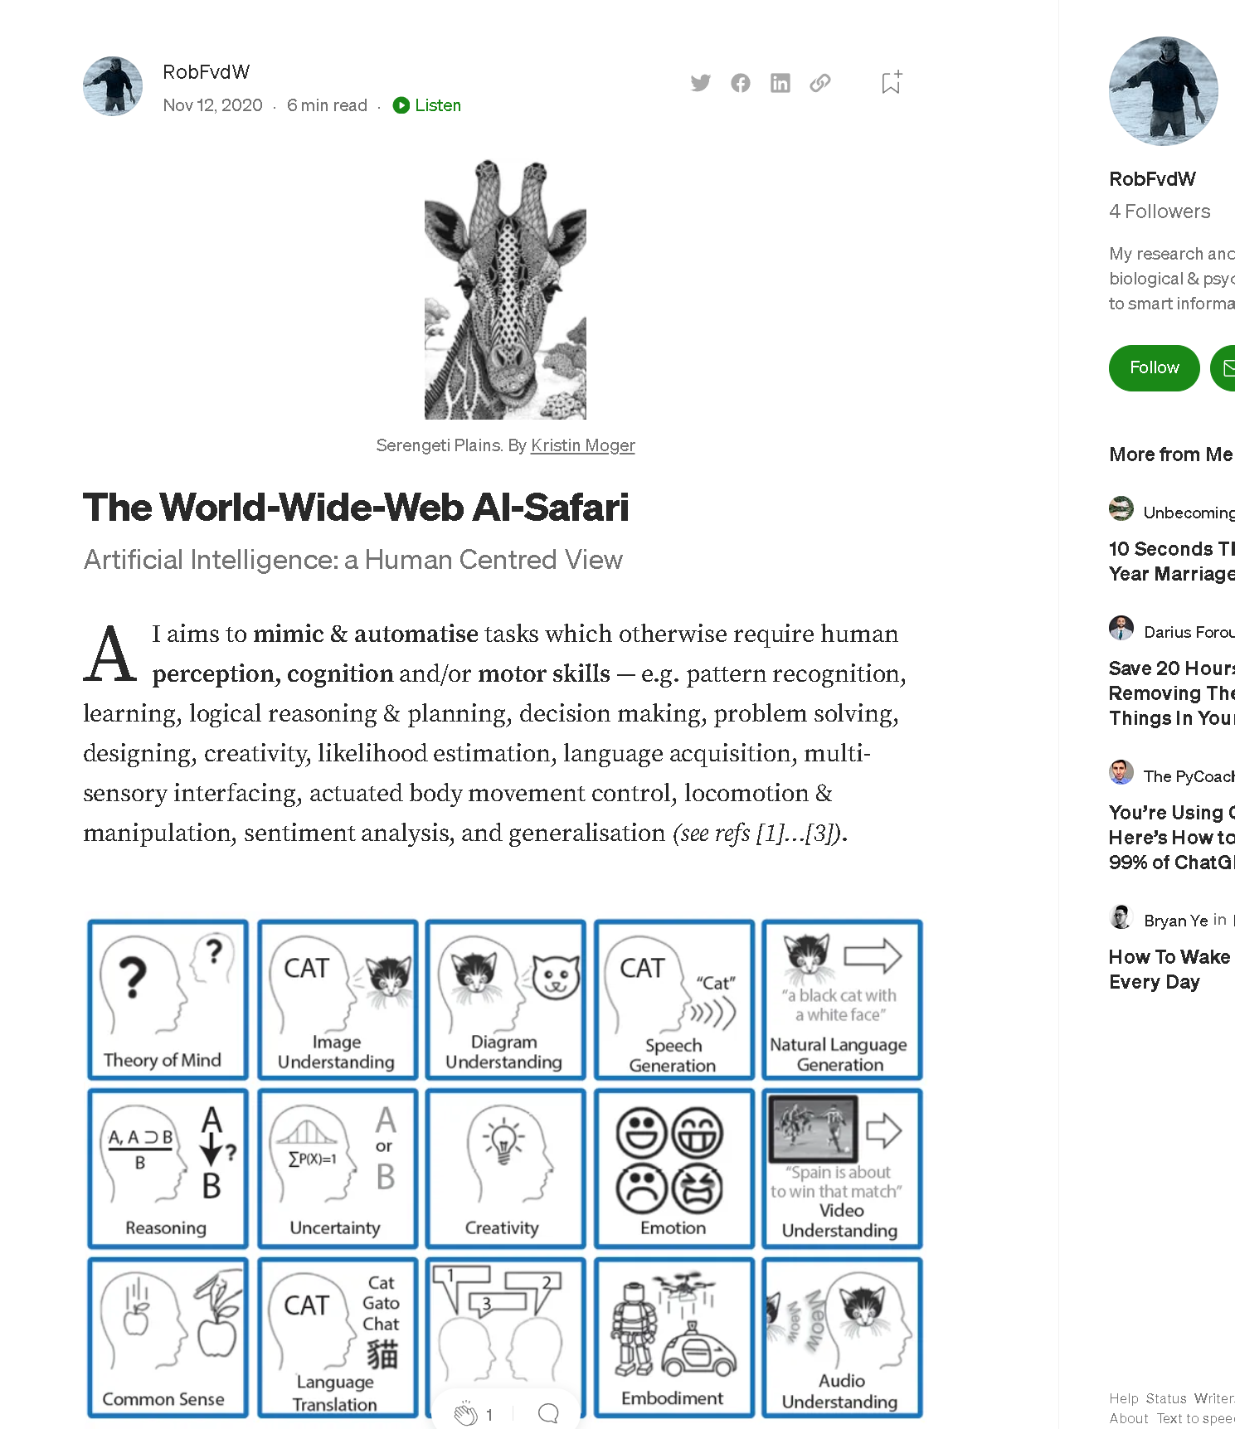


Who AM I?

Slide 63
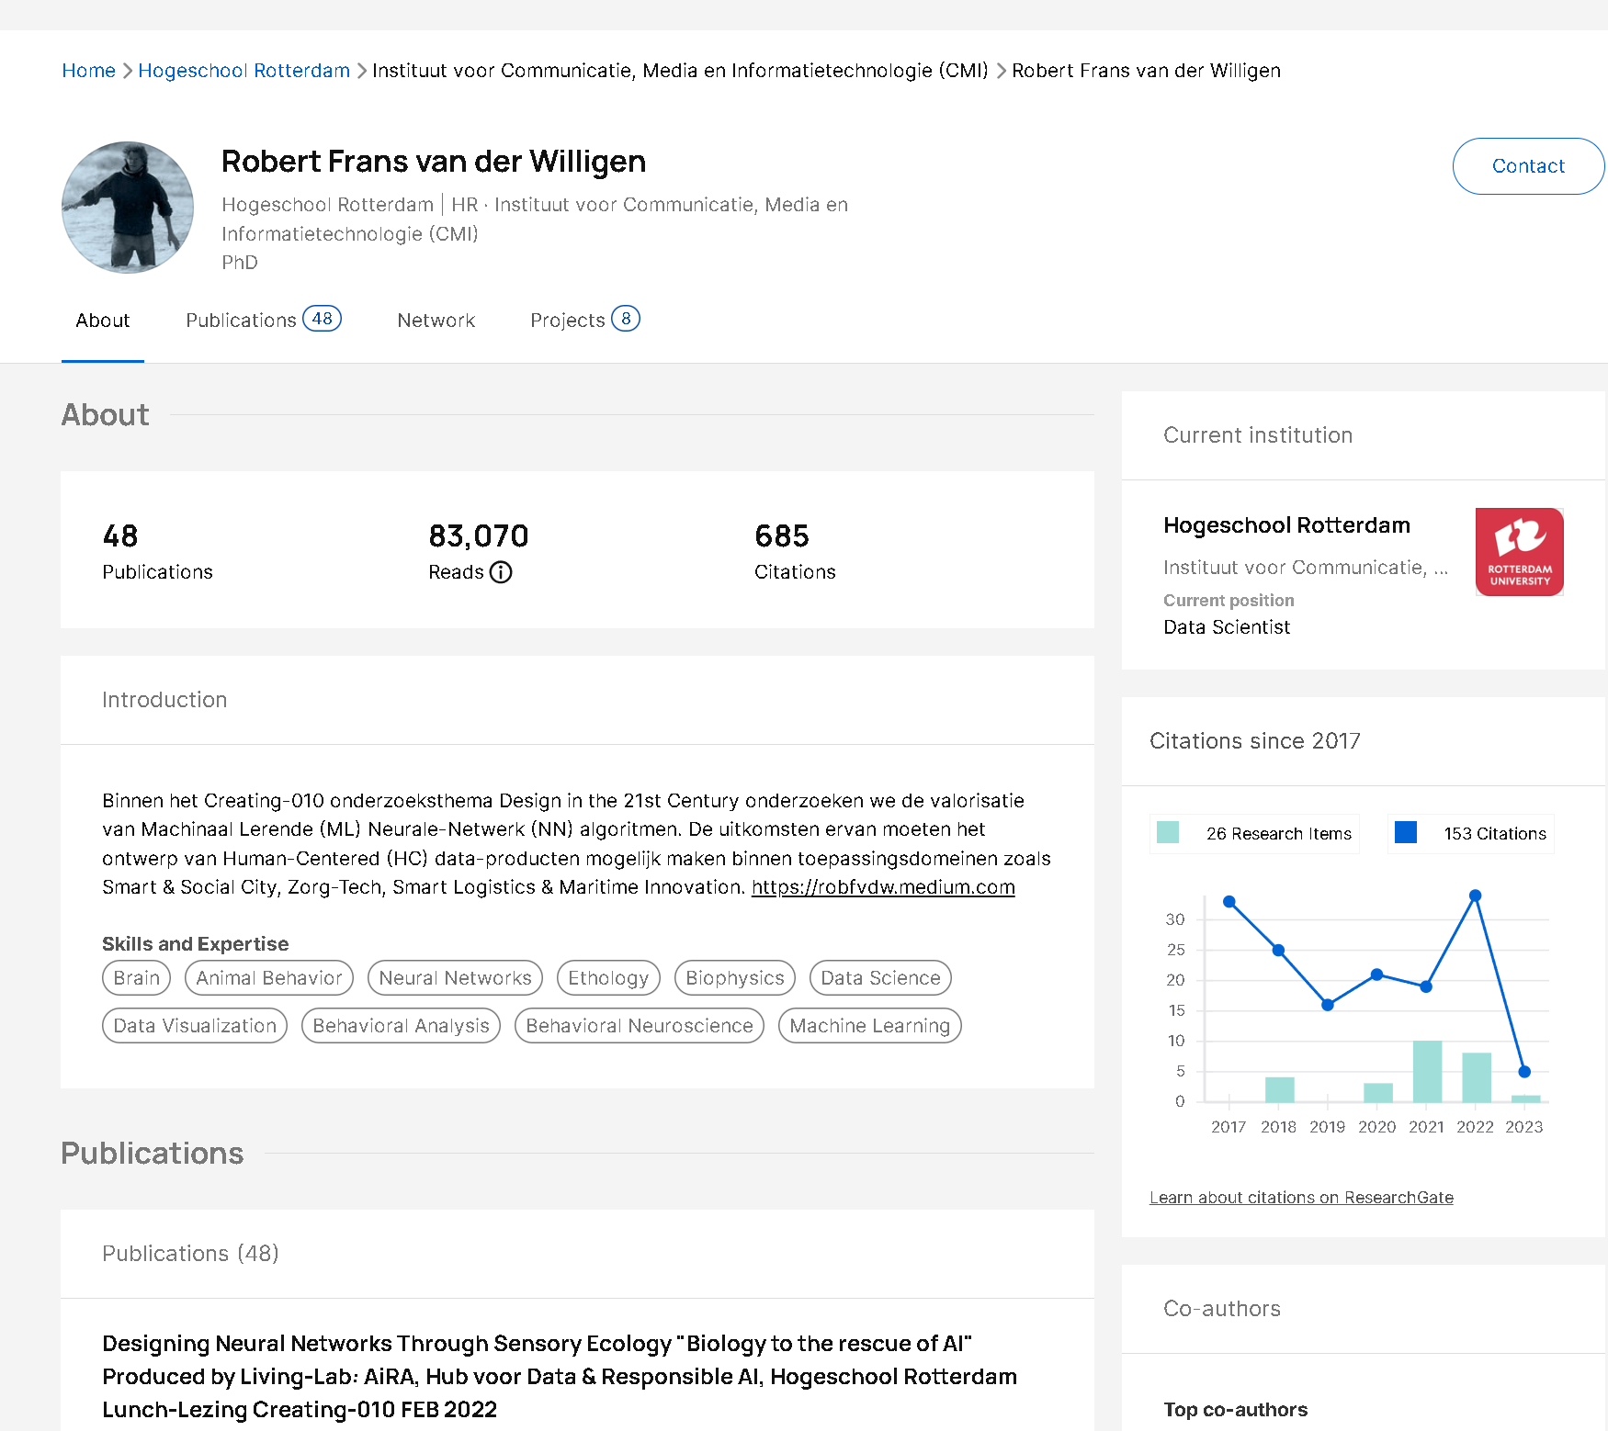

Who AM I?

Slide 64
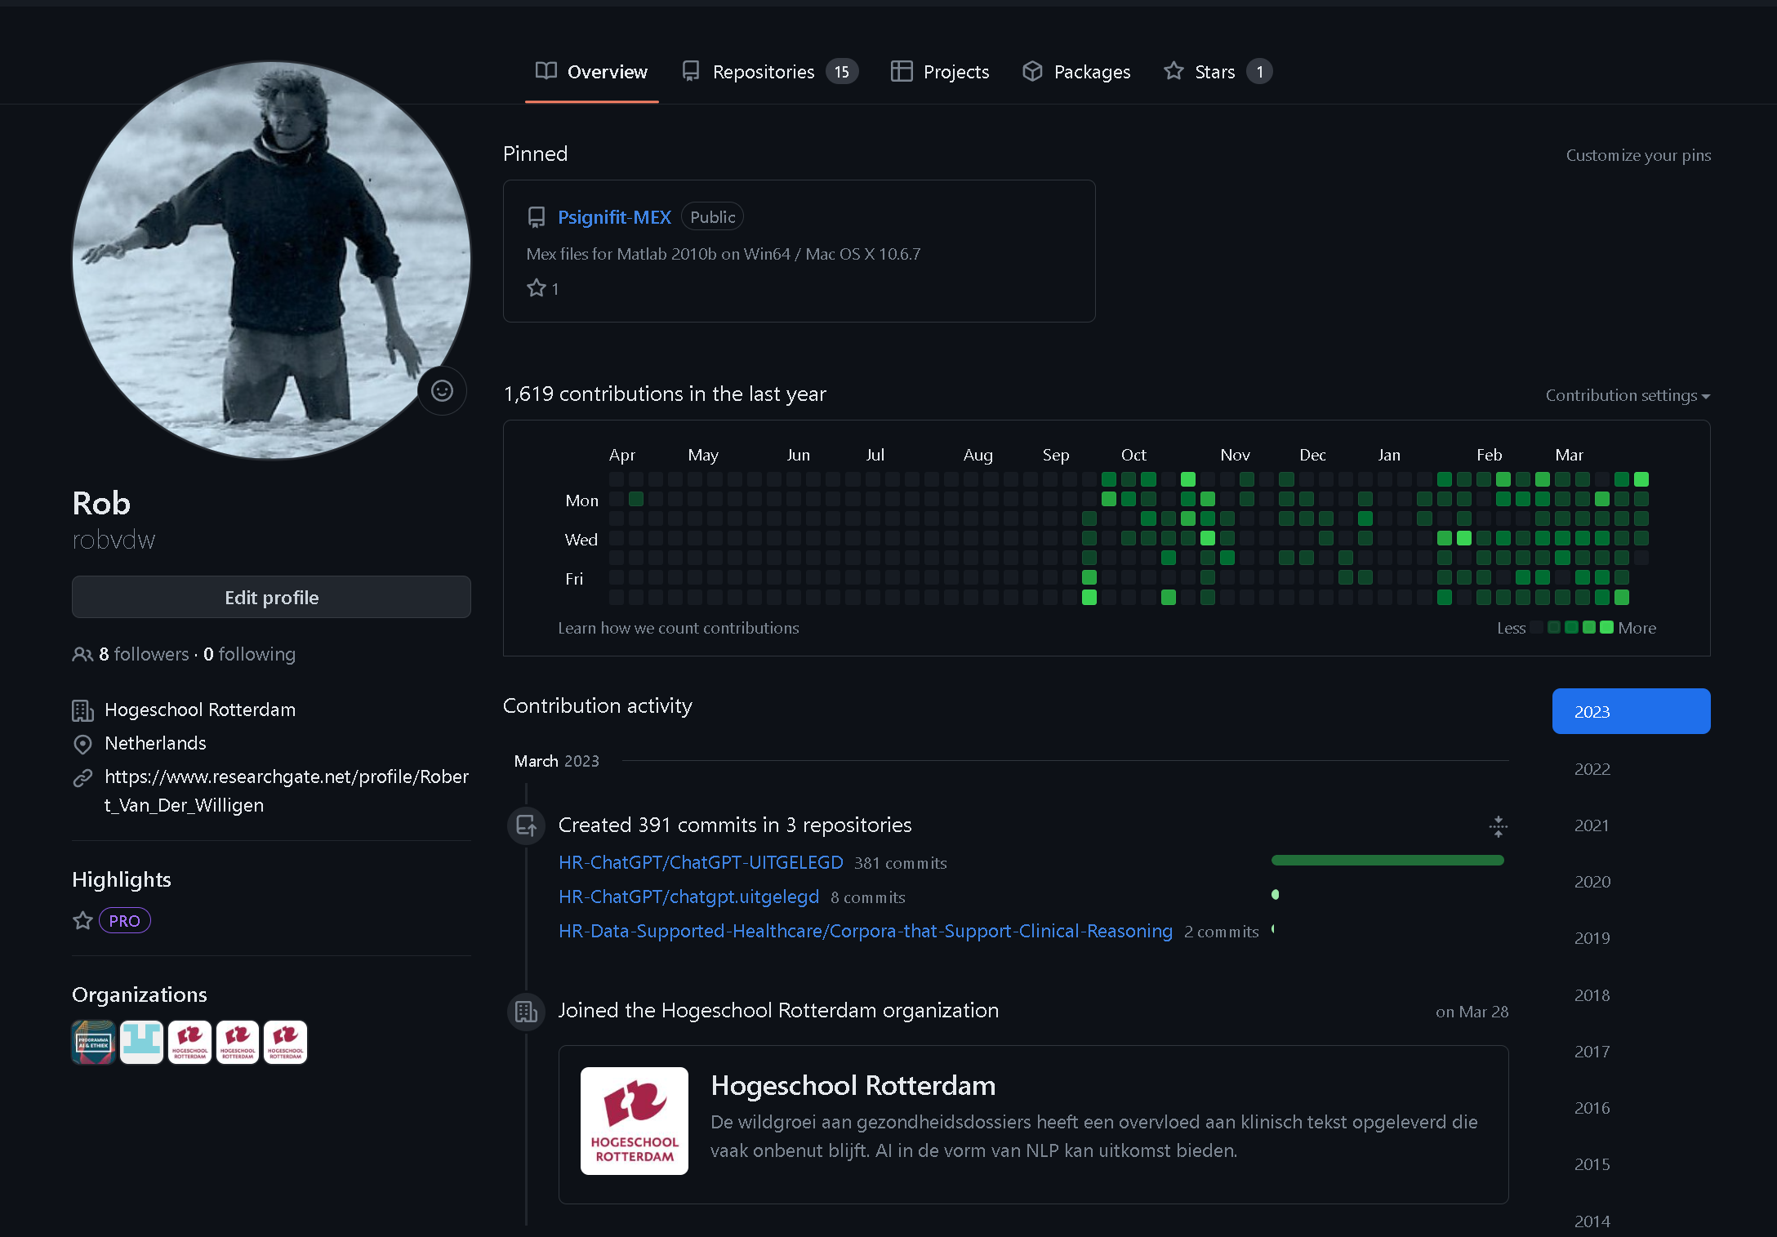

Who AM I?

